Slide 1
ПРЕДМЕТНО-РАЗВИВАЮЩАЯ СРЕДА В ПОДГОТОВИТЕЛЬНОЙ К ШКОЛЕ ГРУППЕ «КАПИТОШКА»
ВОСПИТАТЕЛИ: Пфейфер О.М.
Лобко Н.В.

Slide 2
Нет такой стороны воспитания, на которую обстановка не оказывала бы влияния, нет способности, которая не находилась бы в прямой зависимости от непосредственно окружающего ребенка конкретного мира…Тот, кому удастся создать такую обстановку, облегчит свой труд в высшей степени. Среди нее ребенок будет жить – развиваться собственной самодовлеющей жизнью, его духовный рост будет совершенствоваться из самого себя, от природы…
Е.И. Тихеева

Slide 3
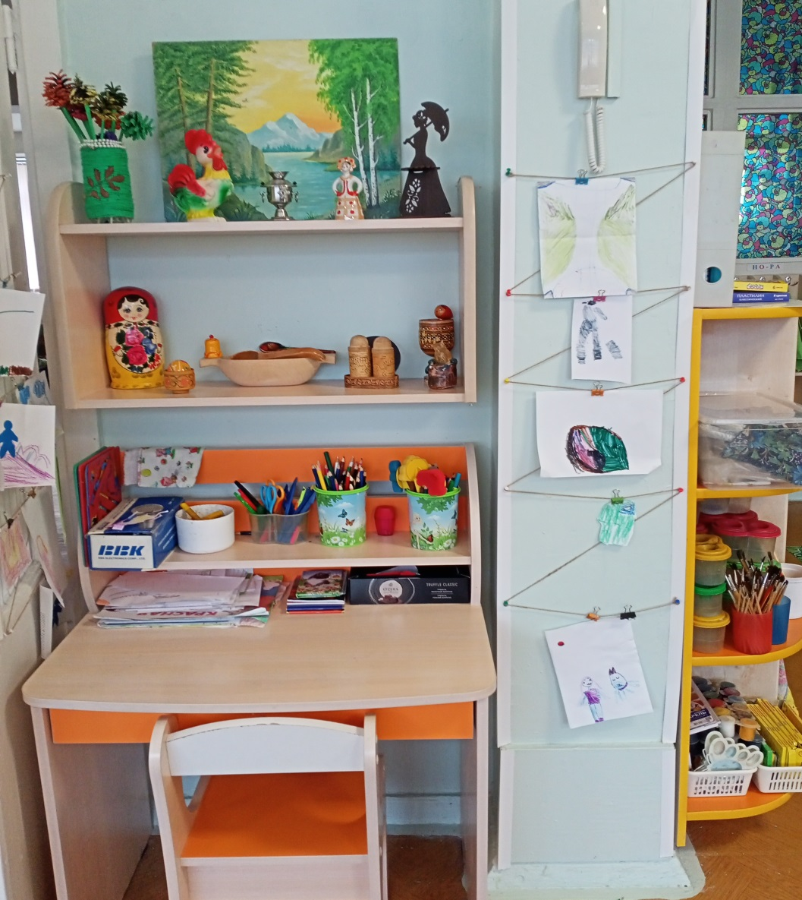
ЦЕНТР: «ТВОРЧЕСКАЯ МАСТЕРСКАЯ»
Очень творчество люблю! Свои работы покажу: всем друзьям любимым, маме, папе и сестре, и всем прохожим во дворе!

Slide 4
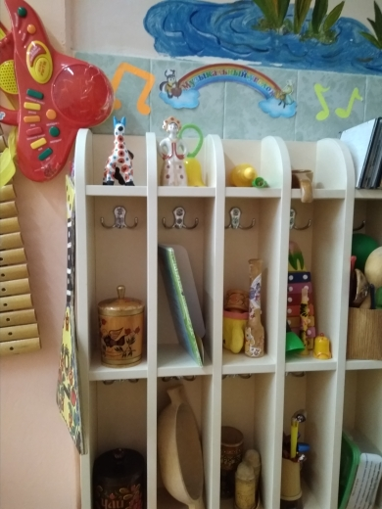
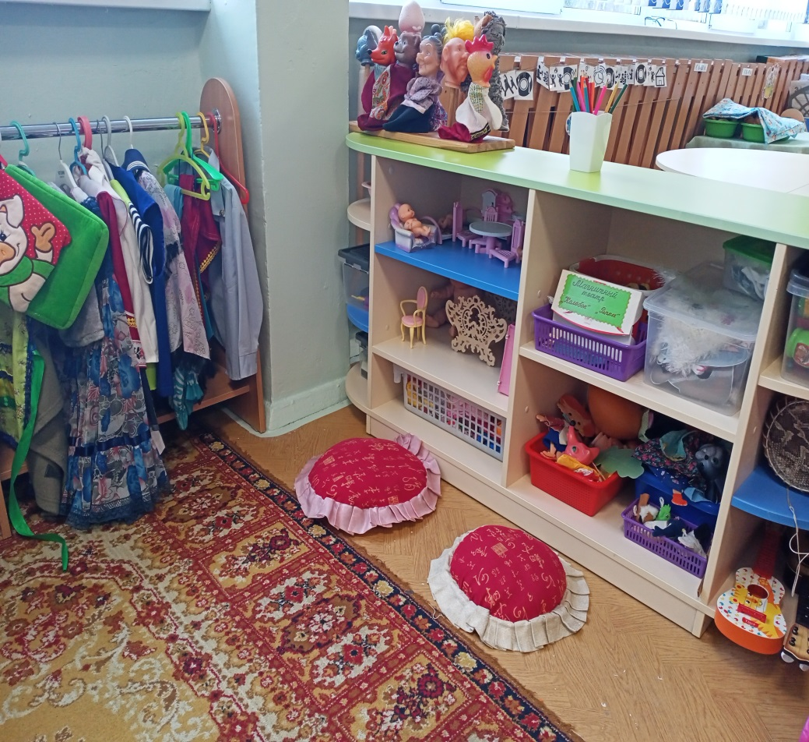
ЦЕНТР: «МУЗЫКАЛЬНО -ТЕАТРАЛИЗОВАННОЙ ДЕЯТЕЛЬНОСТИ»
Очень мы театры любим, круглый год мы с ними дружим: В нашей группе все актеры, кукловоды и танцоры.

Slide 5
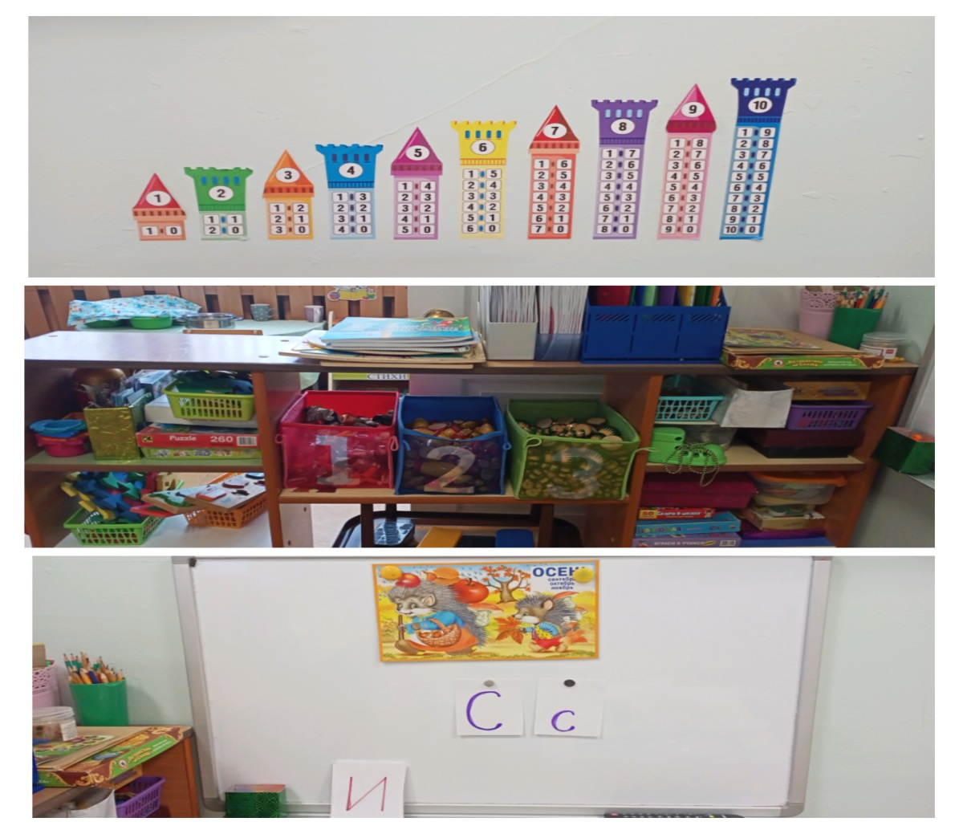
ЦЕНТР: «ПОЗНАНИЯ»
Очень много надо знать, чтобы умными нам стать!
Всеми любимое место игр в воспитателя и учителя.

Slide 6
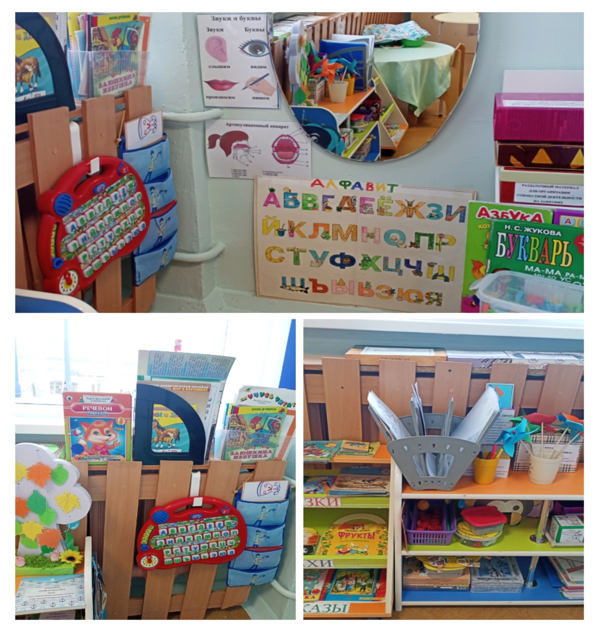
ЦЕНТР: «РЕЧЕВОЕ РАЗВИТИЕ»
Ах, как нравится читать, много нового узнавать, стихи учить и сказки слушать, самим рассказы составлять

Slide 7
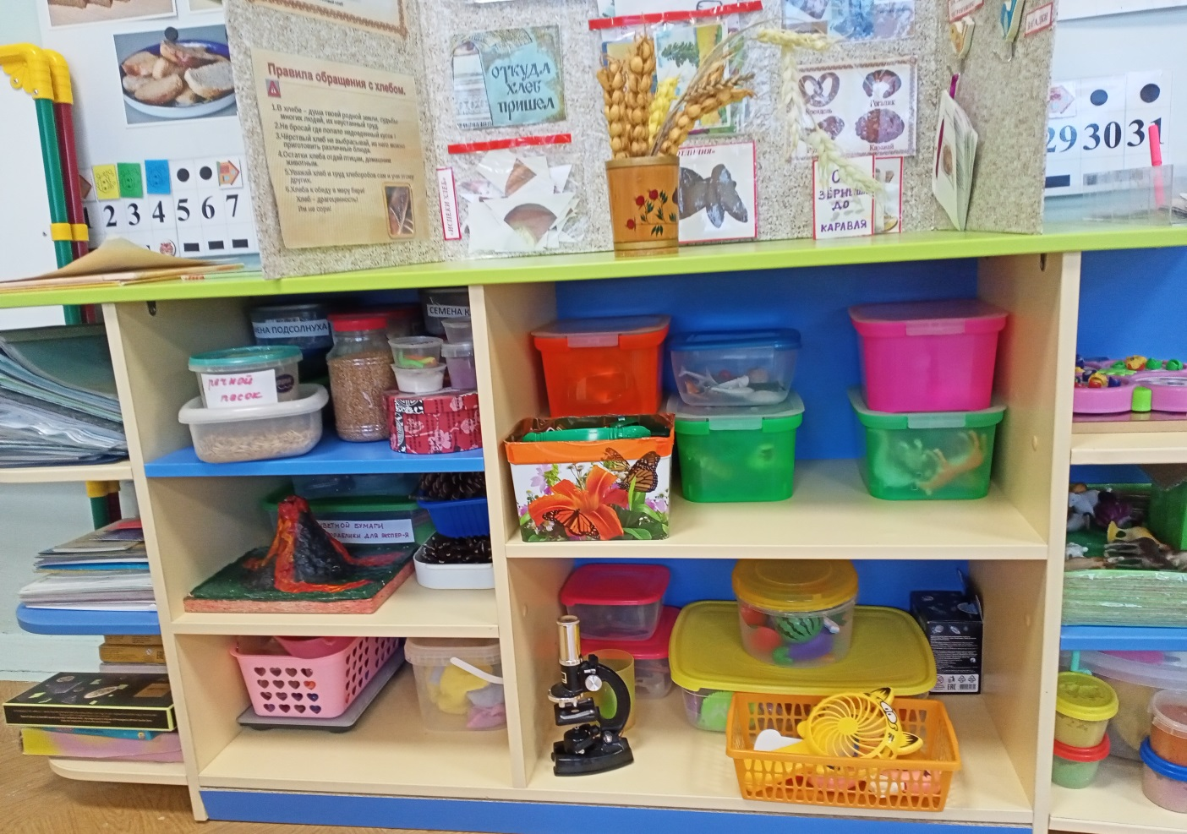
ЦЕНТР: «ОПЫТНО – ЭКСПЕРИМЕНТАЛЬНОЙ ДЕЯТЕЛЬНОСТИ»
Это всё – эксперименты, интересные моменты! Опыты мы здесь готовим, если надо и поспорим!

Slide 8
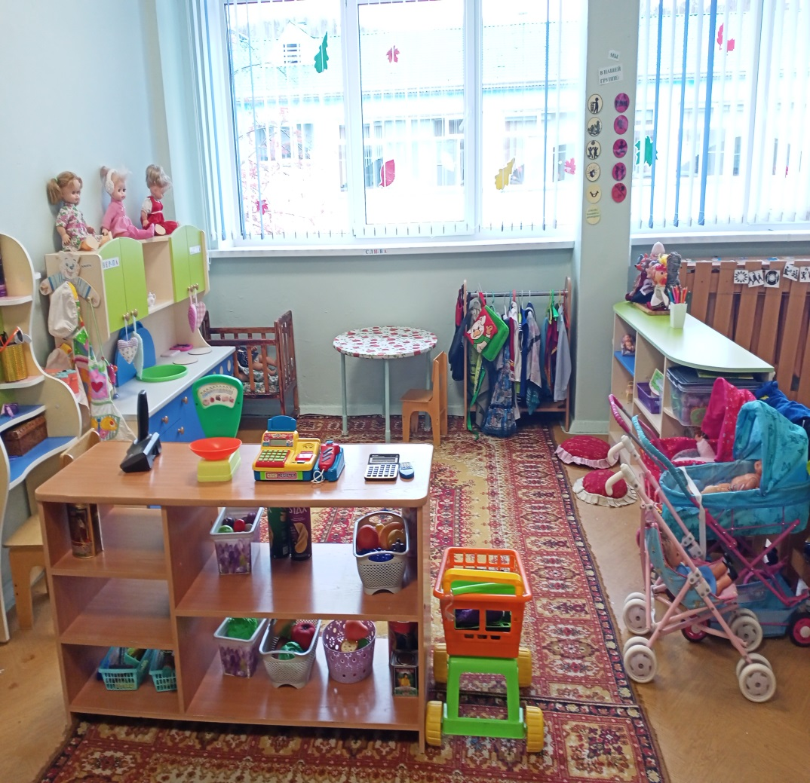
ЦЕНТР: «ИГРОВОЙ АКТИВНОСТИ» здесь мы играем, общаемся, многому учимся друг от друга

Slide 9
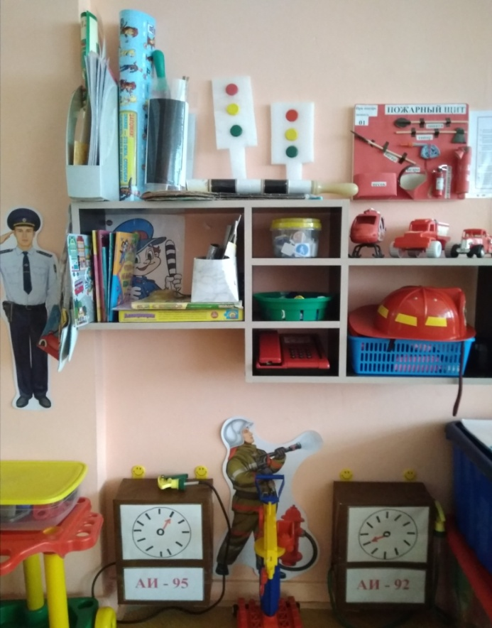
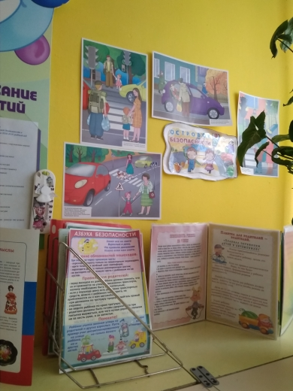
ЦЕНТР: «ОСТРОВОК БЕЗОПАСНОСТИ»
Малыш,
запомни
навсегда,
знаки
дорожного
движения!!! Тогда гулять
будешь всегда -
ты без
осложнения!

Slide 10
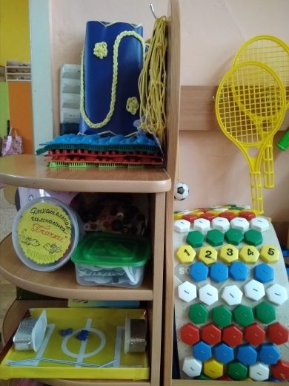
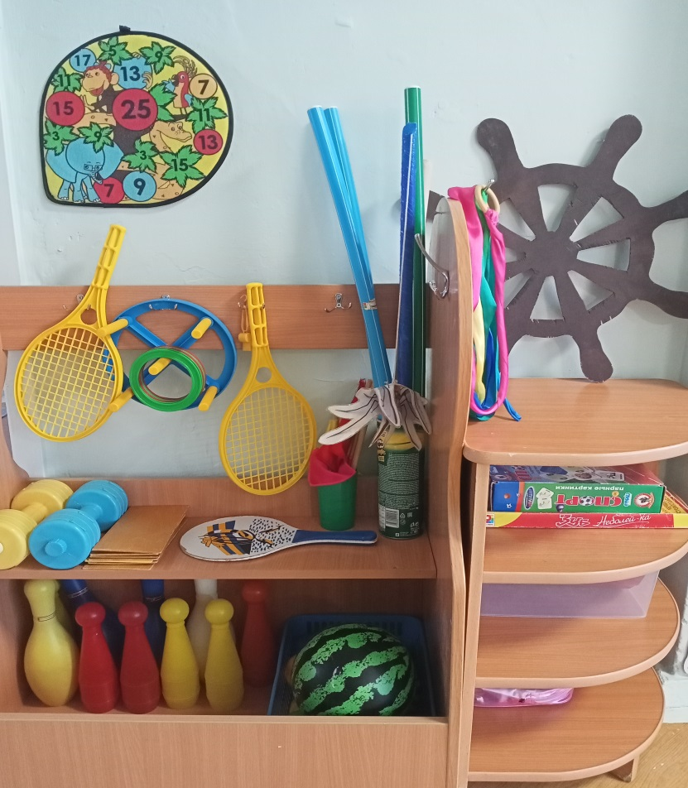
СПОРТИВНЫЙ ЦЕНТР: «ФИЗКУЛЬТ-УРА!»
Здоровый дух в здоровом теле! Об этом вечно нам твердят! Мы знаем – спорт на самом деле полезен очень для ребят!

Slide 11
УГОЛОК: «БОЕВОЙ СЛАВЫ»
Мы помним, мы гордимся!

Slide 12
УГОЛОК «КРАЕВЕДЕНИЯ»
Для России село наше – частица,
А для нас он-родительский дом.
И мы рады, что можем гордиться,
Малой Родиной,
Где мы живём!

Slide 13
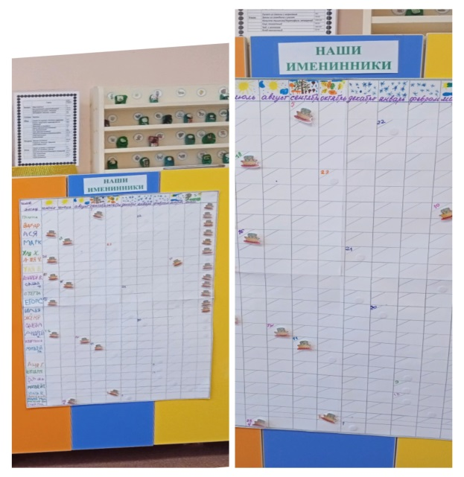
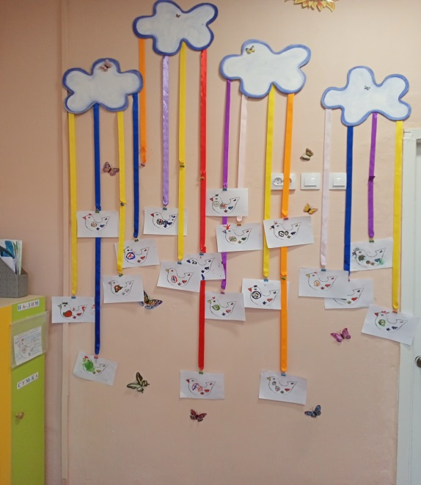
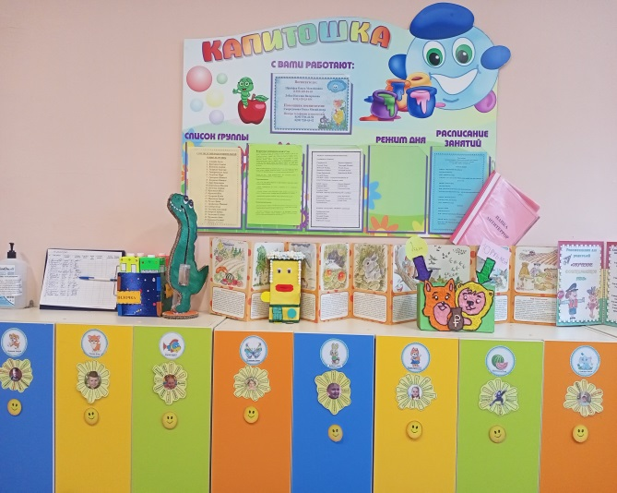
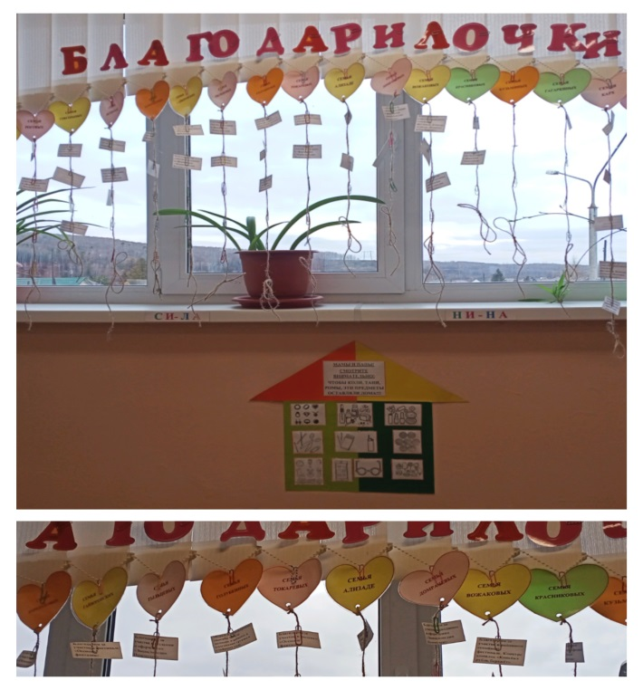
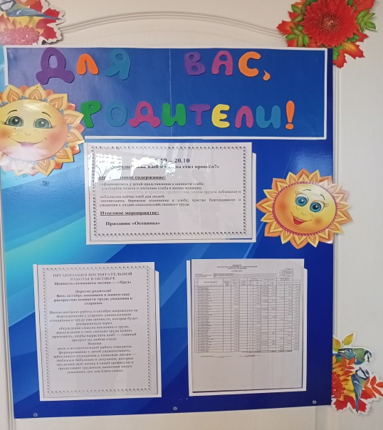
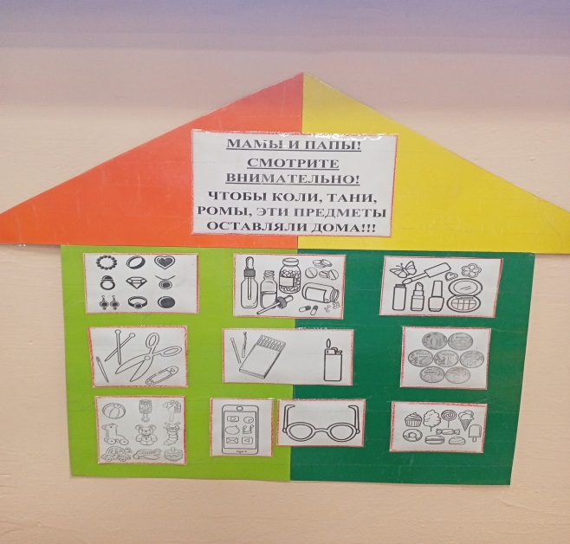
ГОВОРЯЩАЯ СРЕДА ДЛЯ РОДИТЕЛЕЙ

Slide 14
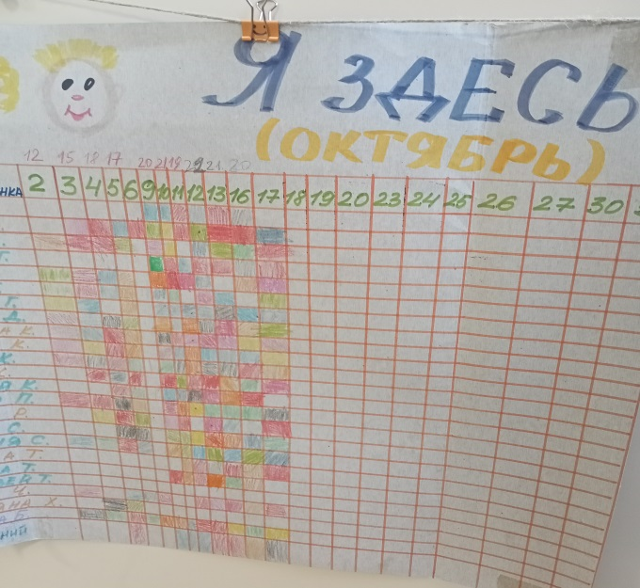
ГОВОРЯЩАЯ СРЕДА ДЕТЕЙ В ГРУППЕ
Наша лента дня
Вот, как выстроили
мы наше меню!

Slide 15
Каждый ребёнок получит здесь ласку,
Каждого встретит тепло и уют!
Каждую девочку, каждого мальчика
Здесь уважают, любят и ждут!

Slide 16
БЛАГОДАРИМ ЗА ВНИМАНИЕ!

